Slide 1
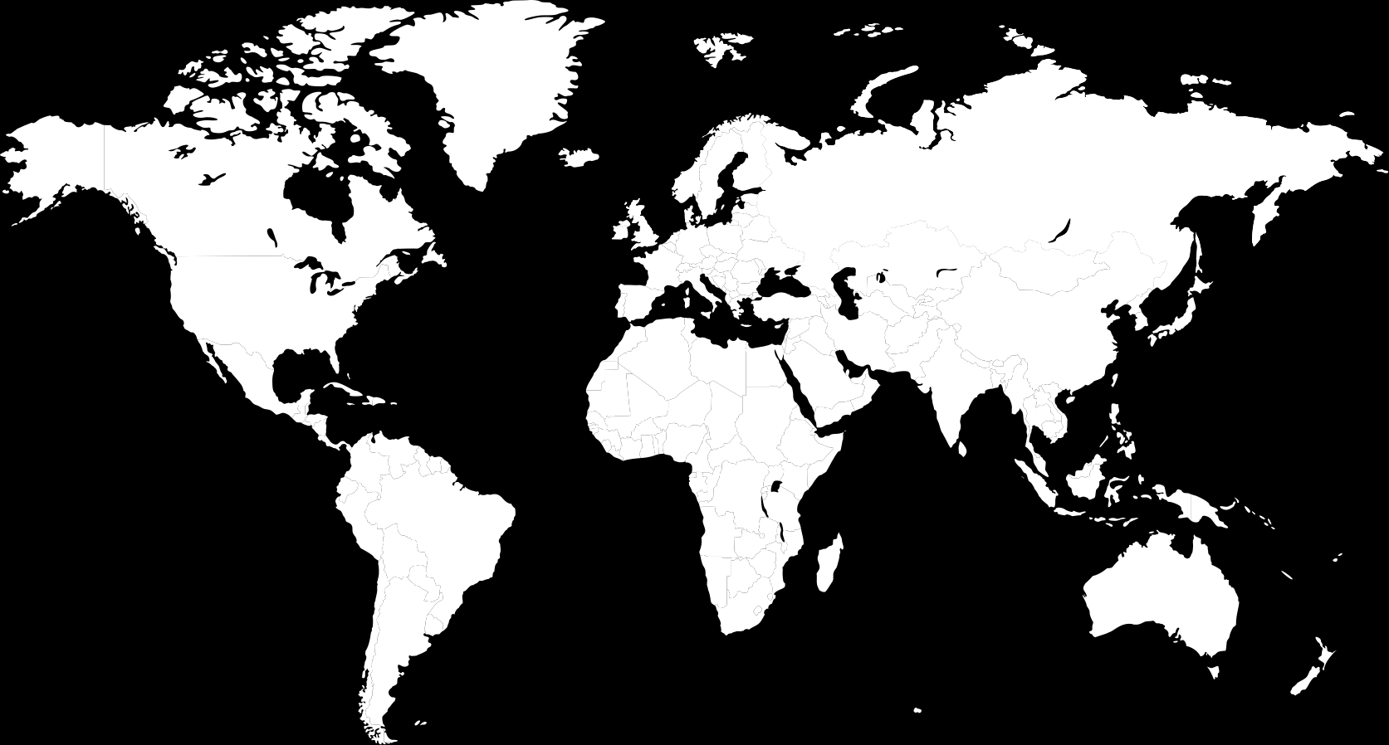
智慧終端與智慧製造
聖地牙哥
深圳
珠海
臺北
新竹
Kneron 全球領先的AI晶片公司
專注於設計高效率NPU和羽量級CNN演算法，為終端設備賦予AI能力

Slide 2
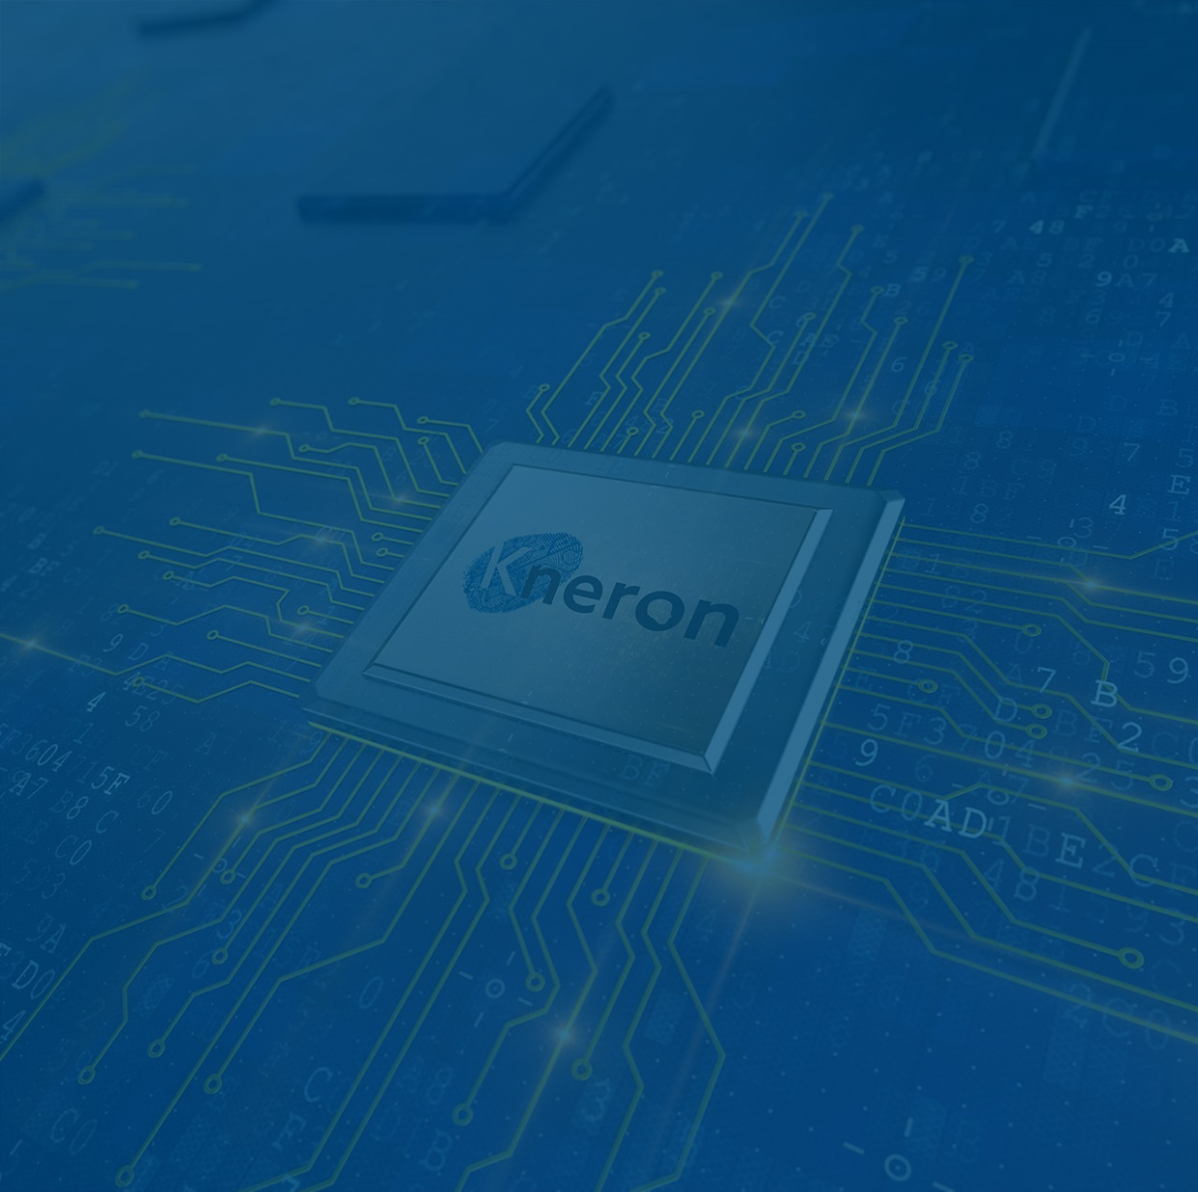
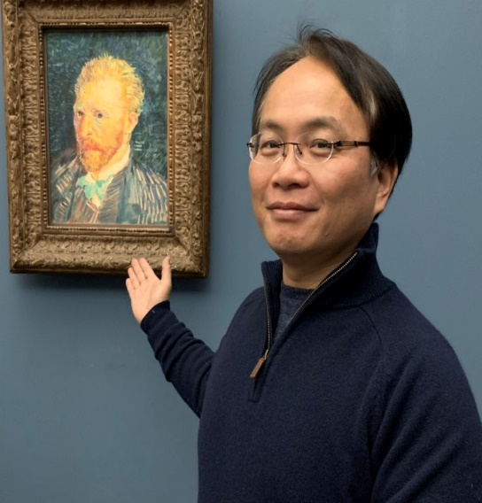
目前職務及職稱：
耐能智慧科技, 產品技術行銷協理
工作經歷：
擎展科技RD 研發處長,
曜鵬科技產品開發處處長,
晨星半導體Smart Camera BU 總經理室特助,
Tibame 客座講師
資策會AI共創學堂客座講師
AI 競賽評審
Cupoy 線上知識特助
學歷：
逢甲資工系,
台灣人工智慧學校技術領袖班一期,
台北科技大學EMBA
專長：
AI 軟體技術與產品發展方向
專案產品規劃, 技術行銷

Slide 3
01
邊緣計算
CONTENTS
02
搭建智慧製造
03
結論

Slide 4
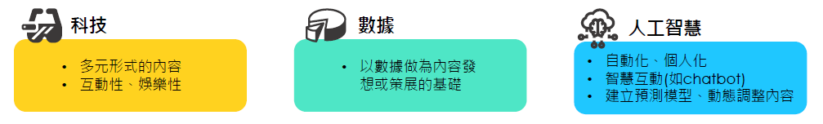
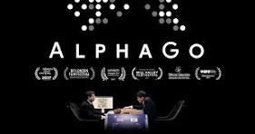
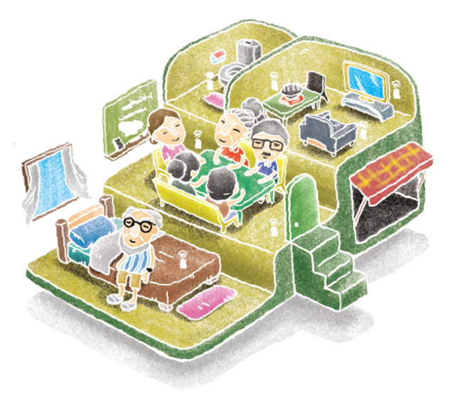
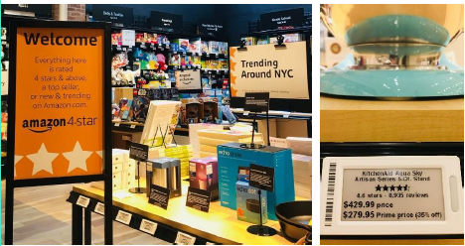
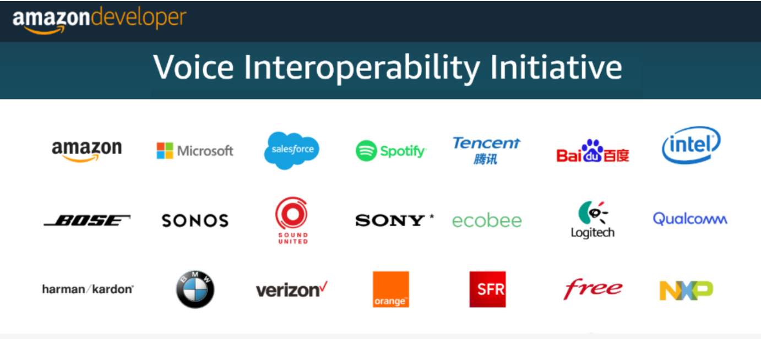
邊緣計算 – AI && IoT
※資料/圖片來源：Google圖片
從「感知」到「看見」
Alpha go → Alpha go zero → Alpha zero
從「算法」到「場域」
從「場域」到「平台」再到 「生態系」

Slide 5
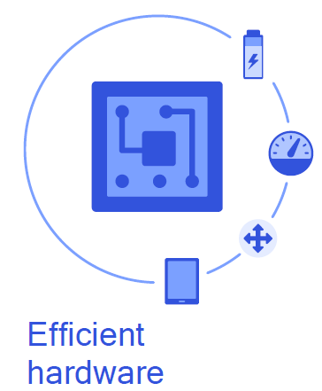
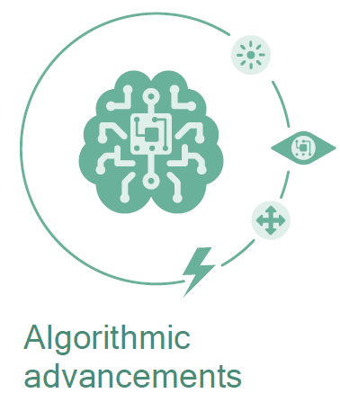
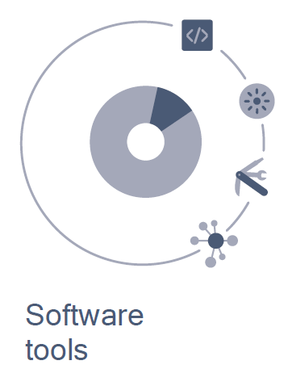
如何定義AI Edge computing
CNN, RNN, NLP, BERT
Tensor RT, OpenVINO
0.2 T ~ 4T

Slide 6
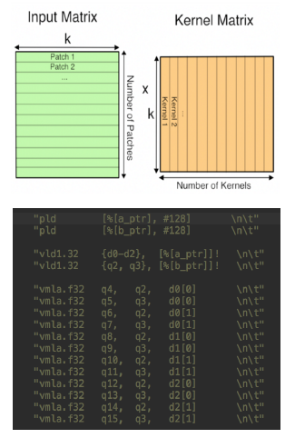
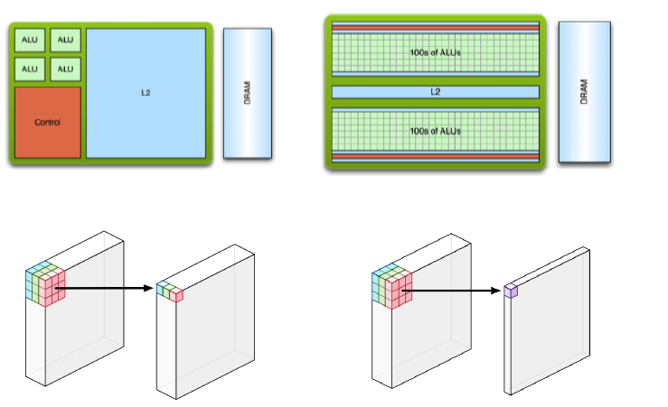
NPU 與CPU, GPU 比較
NPU
CPU
GPU

Slide 7
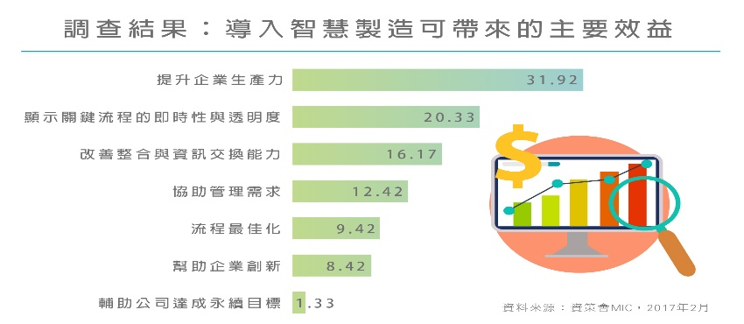
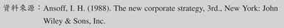
產業AI化 – 如何開始
垂直整合
既有產線
新產線
既有產品
產能擴張
產能利用率
新產品
產品擴張
非關多角化

Slide 8
生產自動化 – 數據應用流程
數據 + 發生時間
關聯性與跨領域
大數據
分類
目的
Data Ming
定義
What you want
What is true
數據 + 來源
決策模型
通知與更新
新來源
更新觀察結果與行為預測
獲取模型
影響與被影響

Slide 9

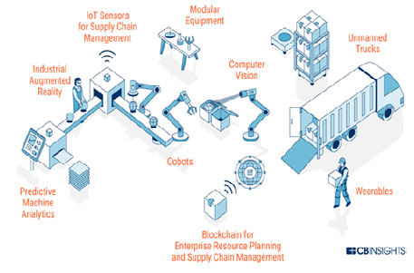

生產自動化 - 就近生產
技術優勢
▪探測系統外/內部、可見/不可見、運行時問題
▪非停機、非拆解、非侵入
▪超越人類感知、辨識和分析能力
▪靈活部署，支持嵌入式設備和雲服務
▪不依賴人員經驗、身體狀態等條件
▪高準確率，及持續提升能力
價值
▪高精度：提高產品品質
▪高效率：提高產能
▪低成本：減少次品帶來的損失，低成本維護
▪新功能：幫助產品迅速搶占市場

Slide 10
問題定義與目標 (一)
Phase I
Phase III
Result
Data Collection
使用 Object Detection，若增加大量的 Training data，mAP 可從 62.97 % 大幅度提升至 90.98 %
Model Done v.s. DataMing
限制應用於特定 Defect type
Phase II
在 4 種差異性較大 Defect type 的限制下，Accuracy可提升至 96 %，False Rate (Defect) <1 %

Slide 11
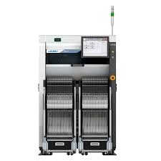

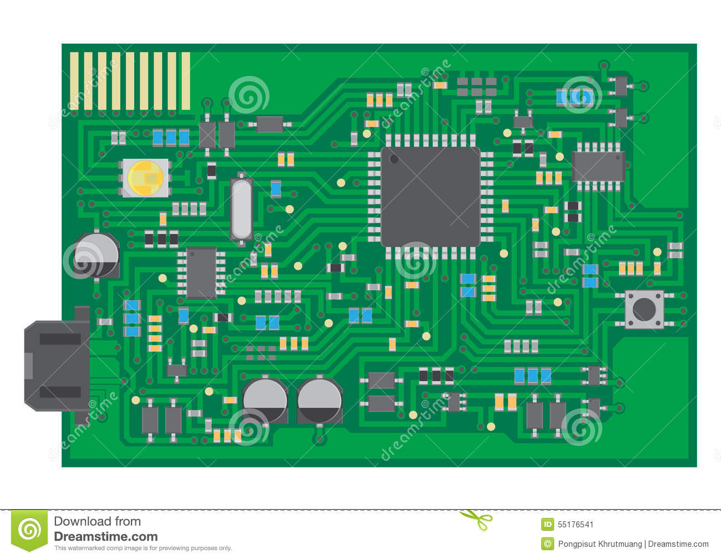


問題定義與目標(二)
PASS
475k images
500k images
AOI 影像判別
END
AOI
25k images
24.8k images
Fail
OK
< 200 images
NG
人工複判
Repair
Notes:
目前一張PCBA是經過AOI機器來判定是否此張是否有瑕疵
AOI是一種非接觸式透過光學原理技術來做自動化的檢測設備
最常見的就是由CCD或CMOS擷取要檢測產品的2D影像
藉由這個影像透過一些演算法來做瑕疵檢測與判別
目前每天單一條生產線會有50萬張影像
經由AOI判定 PASS影像的約47.5萬張影像 Fail的約2.5萬張

Slide 12
Problem
問題定義與目標(三)
AOI 判錯率約為 5 % (以總圖片數計算)
每條生產線每天需要 4 個目檢員
實際 SMT 之良率約 9x %
若以每片 PCBA 角度，幾乎每片都有錯判
目檢員每天需檢查約 6000 多張圖片，並對不良之圖片進行標記。
Goal
1
提高 PCBA defect 檢測準確度
2
減少目檢操作人員
Notes:
目前 AOI 機器之判錯率約為 5% (以總圖片數計算) ，但若以每片 PCBA 角度，幾乎每片都有錯誤(誤判)，
但實際上 SMT 之良率為 9x% (因商業關係，不便show出)
2. 目前每條 SMT 生產線每天需要 4 個目檢員來檢視不良之圖片
3. 目前每個目檢員每天約需檢查 6000 片圖片，並對真正不良之圖片進行標記

Slide 13
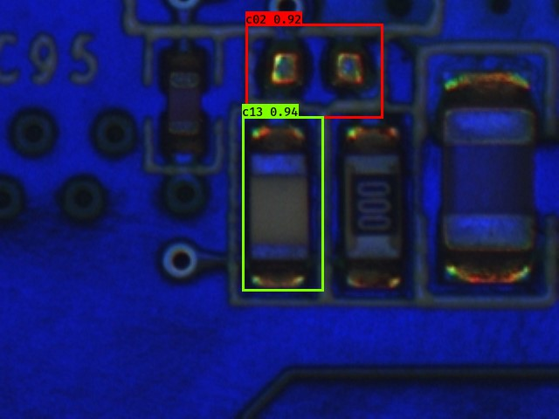
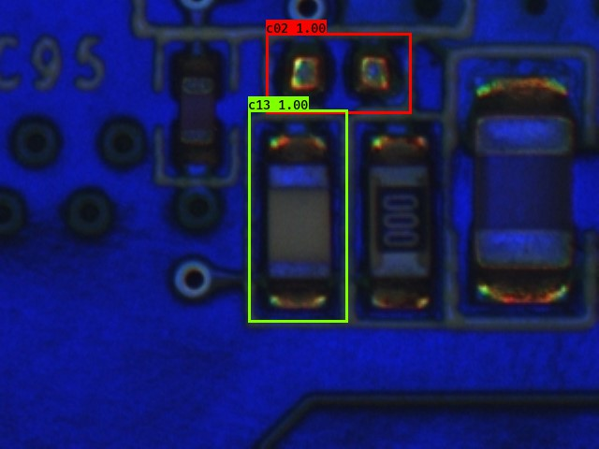
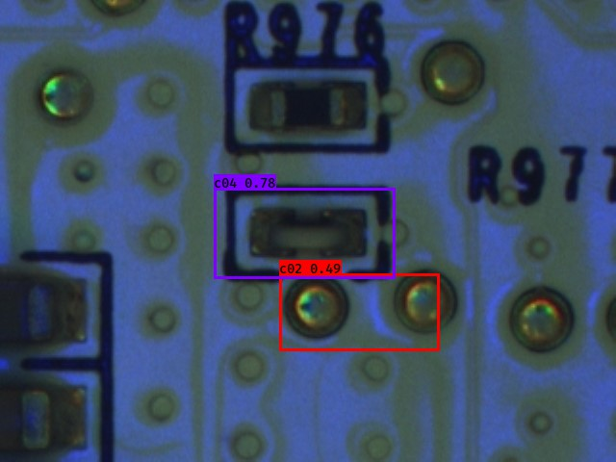
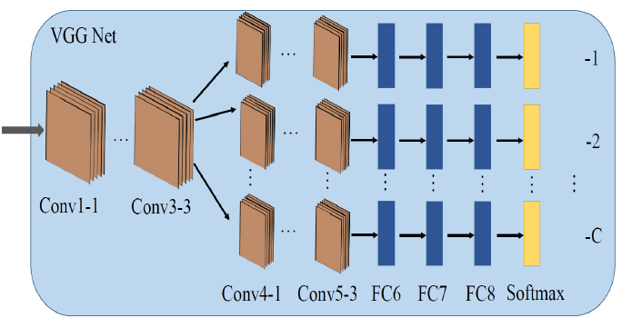
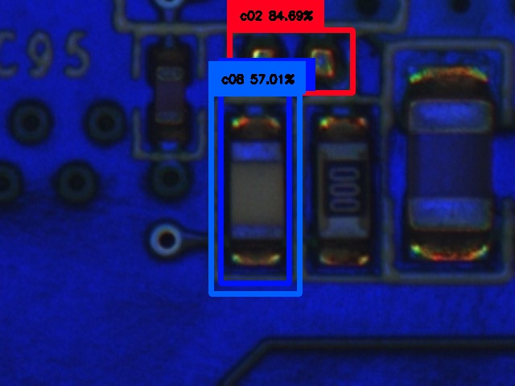
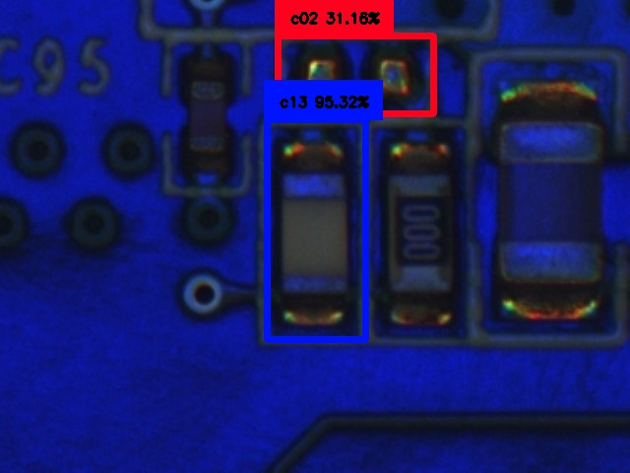
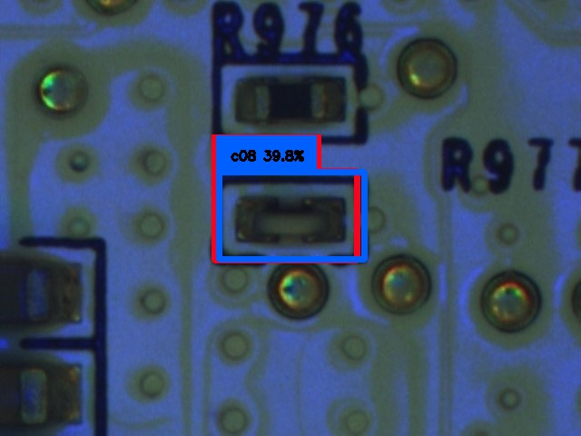
問題定義與目標(四)
AUTO – Label && AR 訓練

Slide 14
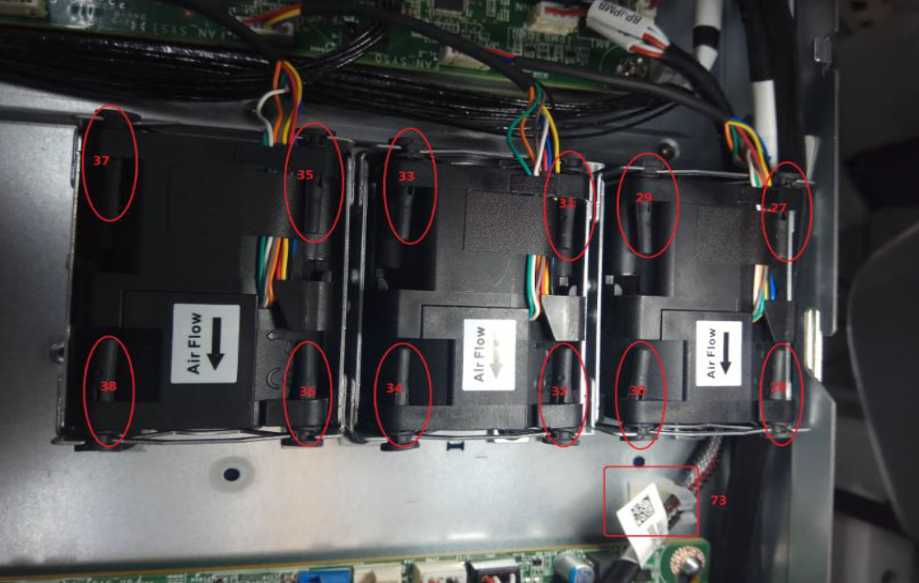
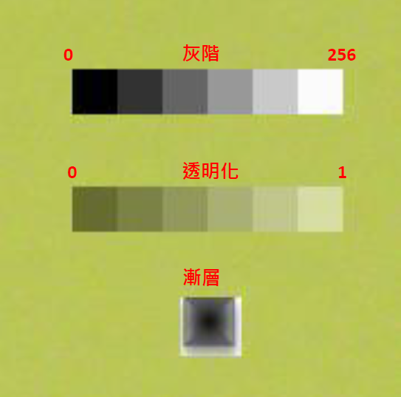
問題定義與目標(五)

Slide 15
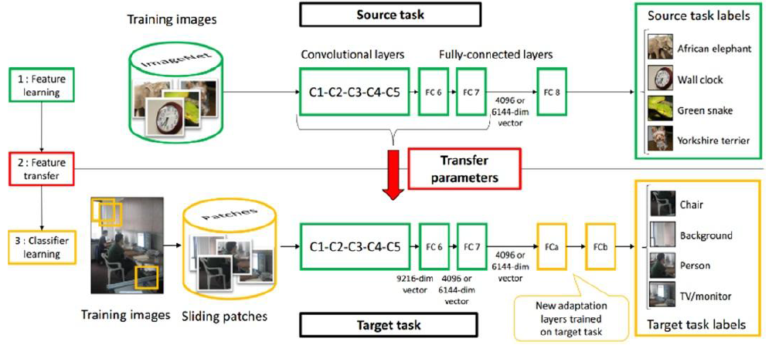
問題定義與目標(六)

Slide 16
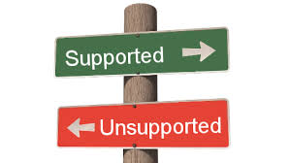
問題定義與目標(七)
Convert Models from Caffe, Keras, Tensorflow to ONNX
NPU
Analyze ONNX model to create Dynamic FP ONNX model
Companion
Through compiler to optimize model graph and generate binaries for NPU

Slide 17
問題定義與目標(八)
PASS
475k images
500k images
AOI 影像判別
END
AOI
25k images
24.8k images
Fail
OK
< 200 images
NG
人工複判
Repair
Notes:
目前一張PCBA是經過AOI機器來判定是否此張是否有瑕疵
AOI是一種非接觸式透過光學原理技術來做自動化的檢測設備
最常見的就是由CCD或CMOS擷取要檢測產品的2D影像
藉由這個影像透過一些演算法來做瑕疵檢測與判別
目前每天單一條生產線會有50萬張影像
經由AOI判定 PASS影像的約47.5萬張影像 Fail的約2.5萬張

Slide 18

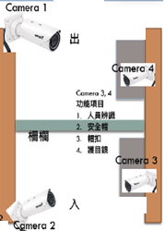

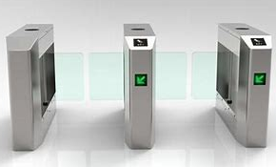
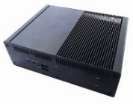

NPU 應用場域 – 人員管制
本地儲存
雲端備份儲存
Cloud
取得影像轉成特徵圖
Kneron 獨有網路模型與壓縮技術
支持scramble data
標記由哪一支Camera 紀錄
禁制區
防止人員接近
Local
門禁控制
本地伺服器儲存
Kneron SW_SDK

Slide 19

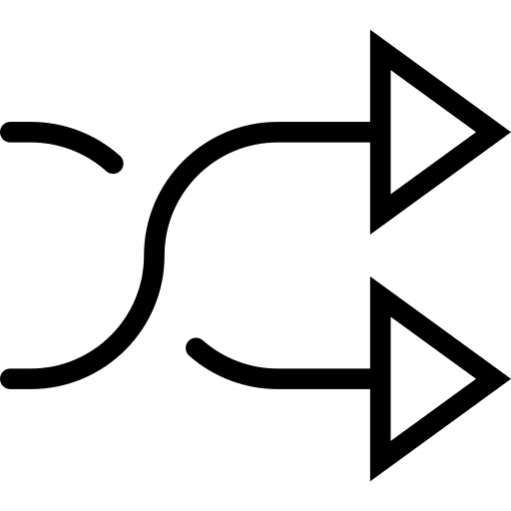

隱私權的處理
公領域
不秀
不傳
不存
三不
私領域

Slide 20
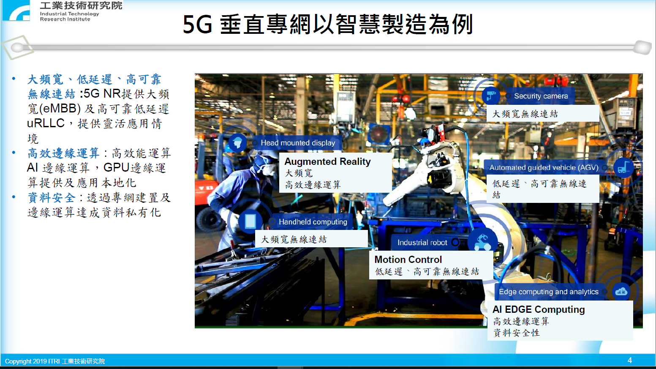

Slide 21
現在進行式
數據到模型
如何從把數據轉換成可執行的模型
模型到模型
這塊的研究方向在於如何精簡模型的大小，通過直接壓縮或是更精巧的模型設計，
感知認知由AI執行
肢體語言取代傳統的控制器
Notes:
但針對大規模數據的標註工作是一件費時費力的工作，尤其對於一些長尾的場景來說，連基礎數據的收集都成問題。
雖然模型在PC端運算不成問題，但如果要在移動設備上使用就會非常麻煩。這就造成語音輸入法、語音翻譯、圖像濾鏡等基於移動端的APP無法取得較好的效果。

Slide 22


Slide 23
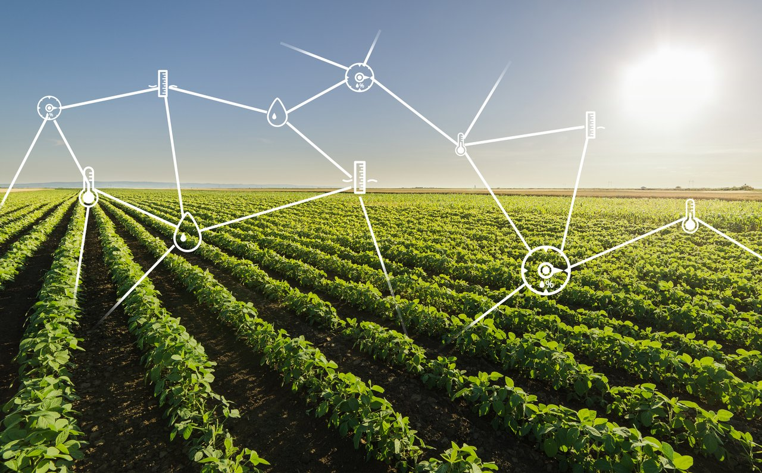
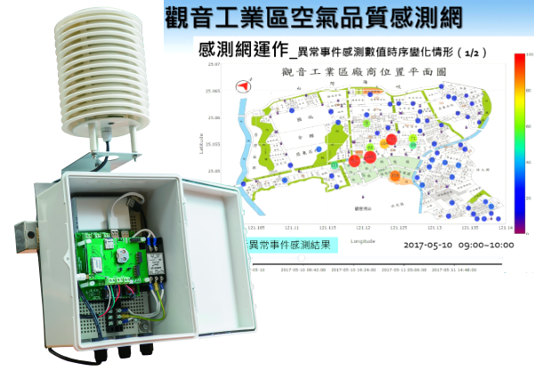
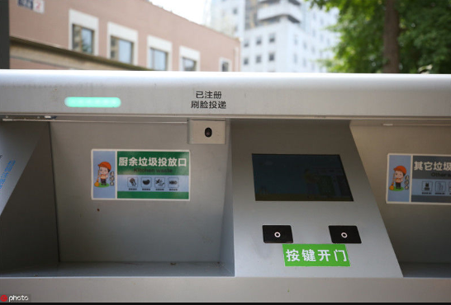
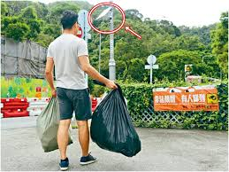
NPU - Edge AI 做環保
※資料/圖片來源：Google圖片

Slide 24
未來進行式
大數據到小數據
一個研究方向就是如何在數據缺失的條件下進行訓練，從無標註的數據裡進行學習，或者自動模擬（生成）數據進行訓練，目前特別火熱的GANs就是一種數據生成模型。
從大模型到小模型, 單一模型 ~ 複合模型
這塊的研究方向在於如何精簡模型的大小，通過直接壓縮或是更精巧的模型設計，通過移動終端的低功耗計算與雲計算之間的結合，使得在小模型上也能跑出大模型的效果
從感知認知到理解決策
人類智能在感知和認知的部分，比如視覺、聽覺，機器在一定限定條件下可以比人做得更快、更準、成本更低。
Notes:
但針對大規模數據的標註工作是一件費時費力的工作，尤其對於一些長尾的場景來說，連基礎數據的收集都成問題。
雖然模型在PC端運算不成問題，但如果要在移動設備上使用就會非常麻煩。這就造成語音輸入法、語音翻譯、圖像濾鏡等基於移動端的APP無法取得較好的效果。

Slide 25


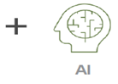
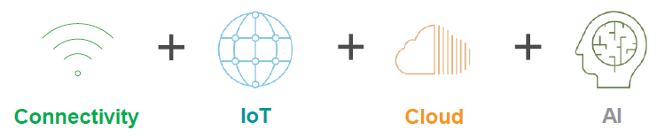

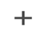
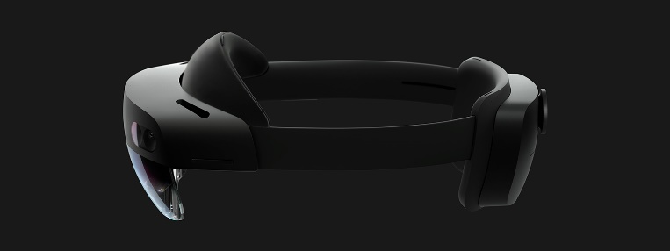
未來進行式– 結合雲端的趨勢
Sync.
https://www.microsoft.com/zh-hk/hololens/hardware

Slide 26

Thank You
AI Everywhere
www.kneron.com

Slide 27





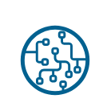
Kneron Edge AI Turn-key 解決方案
一站式快速推向市場
支持的框架
ONNX, Tensorflow, Keras, Caffe, Pytorch
應用
主流CNN模型
Single: Vgg8/16/19, Resnet, GoogleNet, YOLOv1~v3, Tiny YOLOv2~v3, Lenet, MobileNet, and Densenet , Inception-Resnet, Deeplabv3, U-Net, Fast-RCNN, Mask-RCNN
Cascade: mobilenet v2+SSD, ResetNet50 + LSTM, etc
領先的壓縮技術
壓縮精度損失<0.5%
降低模型大小和計算成本
人臉識別
物體識別
邊緣AI晶片
KDP 系列滿足各種要求
極低系統成本及整機功耗
身體/手勢識別
3D 感知
易用的開發包
GUI NPU/CPU工具鏈
DSP 工具鏈

Slide 28
